Slide 1
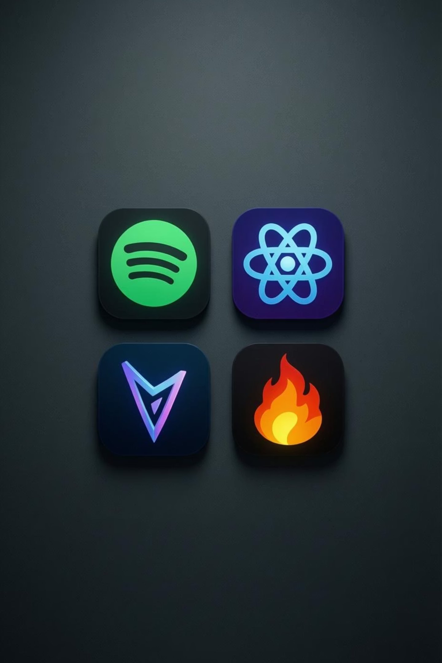
Spletna aplikacija za prikaz Spotify statistike
Razvoj cloud-based spletne aplikacije za vpogled v osebno Spotify statistiko

Slide 2





CILJI PROJEKTA
Ključne funkcionalnosti
Spotify statistika
Varna prijava
Enostavna uporaba
Vpogled v najbolj poslušane izvajalce, pesmi in žanre
OAuth 2.0 avtentikacija prek Spotify računa
Pregledno in enostavno uporabniško doživetje

Slide 3
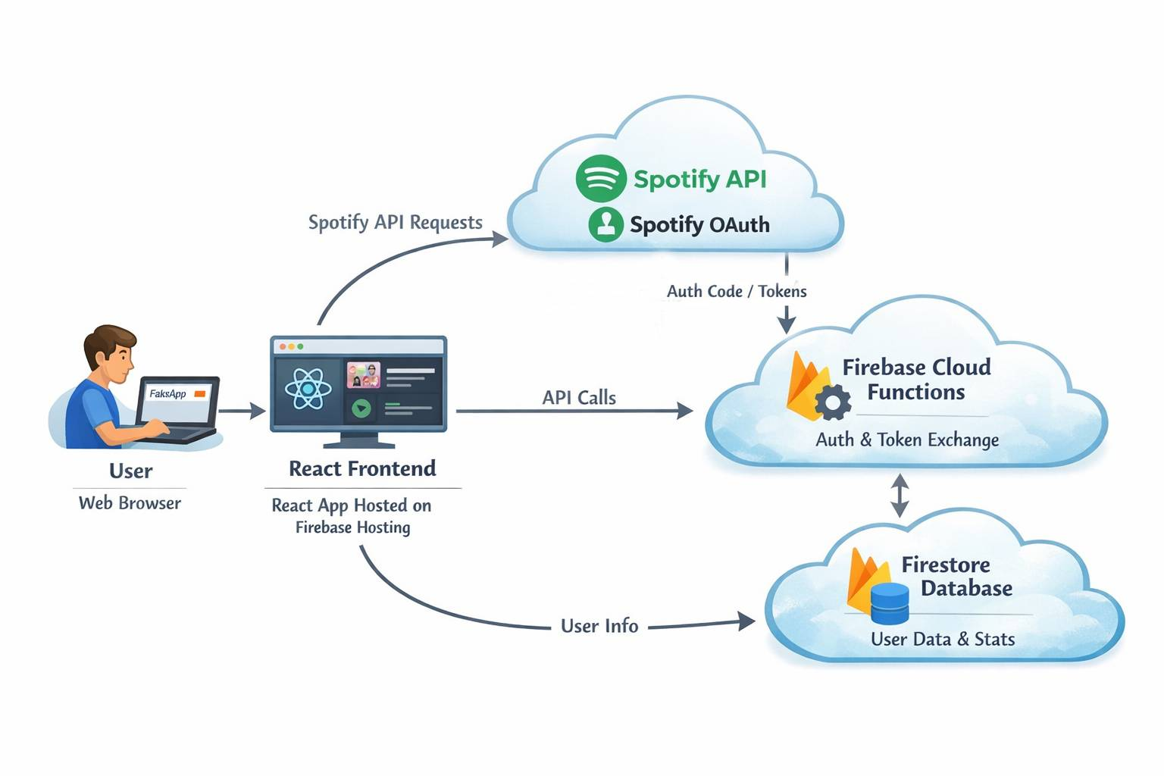






Kako aplikacija deluje
Obisk spletne strani
Uporabnik odpre aplikacijo v brskalniku
Prijava s Spotify
Varna avtentikacija prek obstoječega računa
Pridobitev podatkov
Aplikacija dostopa do Spotify API-ja
Prikaz statistike
Podatki se vizualno predstavijo uporabniku
Shranjevanje
Osnovni profil se shrani v podatkovno bazo
Cloud-native pristop – brez potrebe po lokalni namestitvi ali vzdrževanju strežnikov

Slide 4
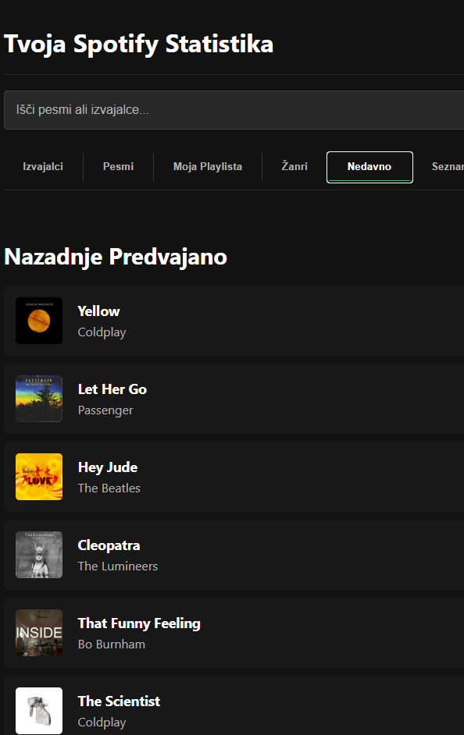






Uporabljene tehnologije
Frontend
Backend & Cloud
React
Firebase Hosting
JavaScript framework za dinamičen UI
CDN gostovanje aplikacije
Vite
Cloud Functions
Hiter build sistem in razvojno okolje
Serverless backend logika
JavaScript/HTML/CSS
Firestore
Osnovna spletna tehnologija
NoSQL podatkovna baza
Zunanja integracija
Spotify Web API – OAuth 2.0 avtentikacija in dostop do uporabniških podatkov

Slide 5
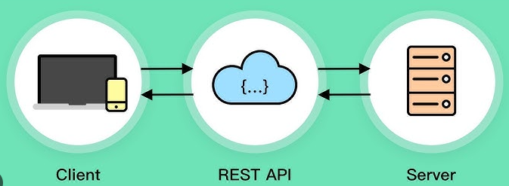


Glavni principi delovanja
Ločitev frontenda in backenda
OAuth 2.0 varnost
Frontend: prikaz in uporabniška izkušnja
Prijava preko Spotify brez gesla
Backend: varno delo s skrivnostmi in avtentikacija
Časovno omejen dostopni žeton
Jasna razdelitev odgovornosti
Minimalna varnostna tveganja
Cloud-based arhitektura
REST API komunikacija
Brez lastnega strežnika
HTTPS protokol
Avtomatsko skaliranje
Frontend → Backend → Spotify
24/7 razpoložljivost
Strukturirana izmenjava podatkov

Slide 6





Zaključek
Možnost izboljšave
Ali je bil cilj dosežen
DEMONSTRACIJA
Le tisti, ki ima Spotify račun.
Zakaj je ta projekt dober primer
Realna integracija
Moderna arhitektura
Širina tehnologij
Uporaba produkcijskega Spotify API, ne simuliranih podatkov
Demonstracija best practices spletnega razvoja
Pokriva omrežja, varnost, cloud infrastrukturo in frontend razvoj

